Slide 1
Opsamling på evaluering E22

Slide 2
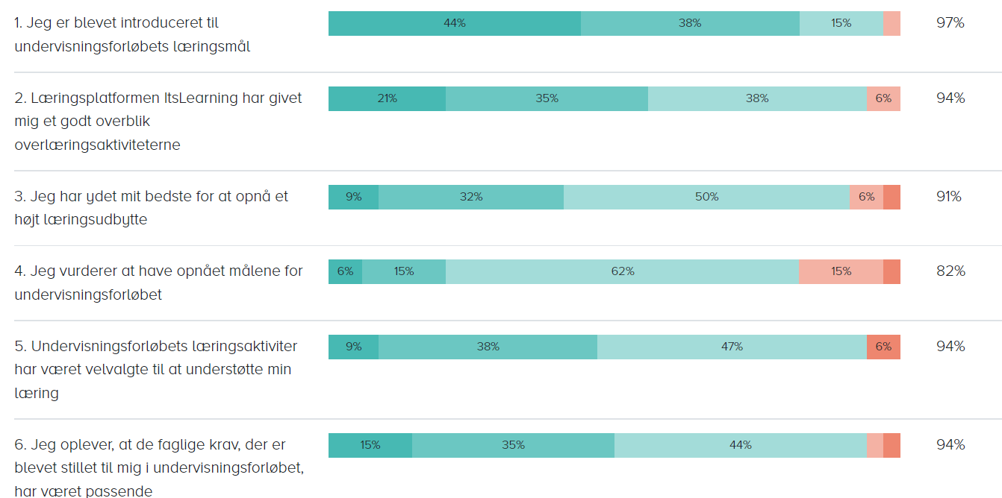
Kvantitative tal

Slide 3
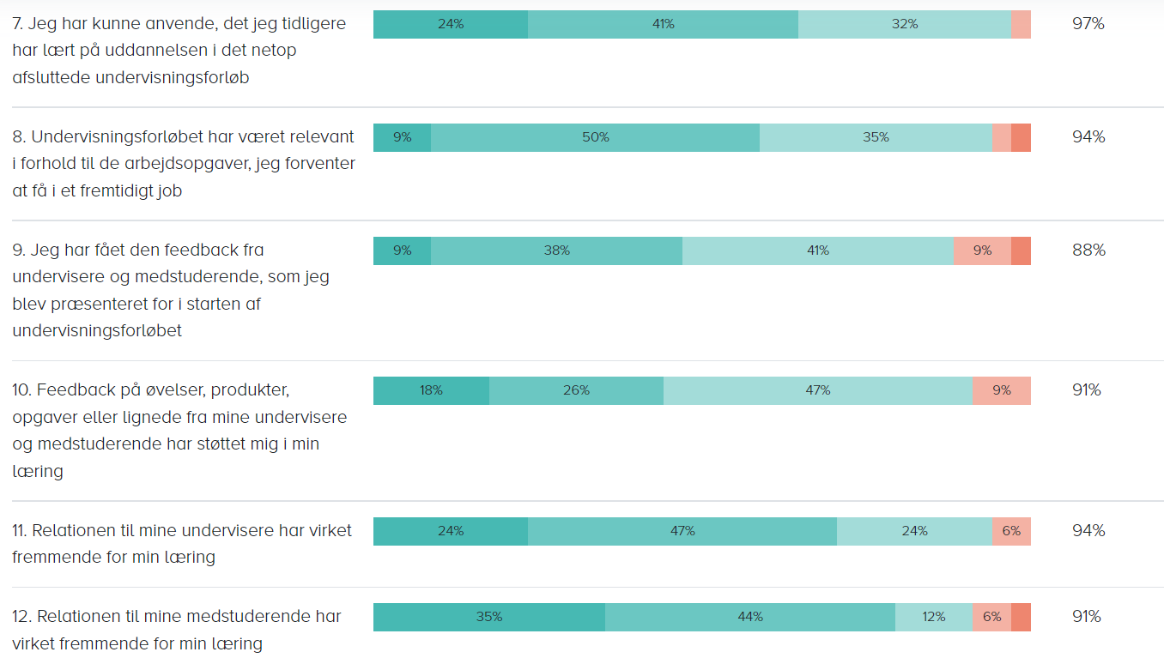
Kvantitative tal

Slide 4
Kvalitative svar de gode
Hvad har støttet din læring?
Landkort virker godt for mig, da jeg er visuel.
Jeg synes, at det har været rart der har været guideline til, hvad vi skal fokusere på i forberedelsen.
Når der laves eksempler - med input. Feedback former mellem elever, hertil underviserne også.
Tidligere læring har hjulpet meget til at kunne nogenlunde forsætte på egen hånd og vurdere hvad der er vigtigt og mindre vigtigt. teorien har været en hjælp til at kunne vide mere om projektet, vi får stillet.
Videndeling har været super godt! Kunne rigtig godt lide sparringen med mine medstuderende. Kunne også rigtig godt lide de opsamlinger der har været nogle gange hvor Asger har tegnet lidt på tavlen. Har hjulpet rigtig godt på at forstå sammenhængen i det hele.
Fokus på evaluering mellem grupperne, og diskussioner bag opgaverne, hvordan hver gruppe er kommet til deres svar etc..
Det udvalgte pensum var intressant og udfordrene, på det punkt har det virkelig hjulpet min læring pga interessen.
Bogen er enormt god!
Videndeling med andre grupper Udførelse af teorien i praksis
At arbejde med opgaver i gruppe. Diskutere med gruppemedlemmer.
Venner/medstuderende
Min gruppe
Gruppearbejde og opsummering til sidst
Gruppearbejde
Gruppen som jeg er i.
igen så min gruppe
Gruppearbejde.
Gruppe arbejdet igen
Læseguide
Videndeling
Videndeling
Gruppen
Videndeling
Litteraturen
Litteraturen

Slide 5
Kvalitative svar
At have deadlines til "aflevering" af forskellige artefakter som skal bruges i projektet. Man har tendens til at "glemme" systeudvikling på dette semester, fordi der går så meget tid med programmering hvor der er noget der skal vises frem til hver uge.
Eksamensprojektets iterationer af krav har været for hyppige med nyt krav per uge. Det har været svært at anvende systemudvikling til projektet såsom projektstyring, planlægning osv. Det havde måske været bedre med længere iterationer af krav, så man har kunne bruge mere tid på systemudvikling.
Systemudvikling har i dette semester slet ikke spillet sammen med den måde projektets rammer er opsat. Den valgte SUM er meget svær at anvende, når vi får meget specifikke krav direkte udleveret, som skal laves i løbet af ugen. Der er simpelthen ikke nok at forholde sig til, at det giver mening at tænke en SUM ind i billedet, et kanban-board og et møde hver projektdag er den højeste kompleksitet der kan opnås.
Mere sammenhæng mellem undervisning og projekt. Jeg synes undervisningen har været mere abstrakt og generel, til forskel for f.eks. programmering hvor der er en direkte sammenhæng og rød tråd. Jeg har haft behov for at arbejde mere med SUM, og haft brug for mere støtte af underviserne. Det er svært for mig på nettet og i litteratur at finde f.eks. hvilke værktøjer der høre til en SUM, jeg føler det er lidt gætværk.
Da kravene til projektet har været hyppige har det været svært at finde tid/mulighed for at arbejde med systemudvikling i projektet. Hvis der var noget systemudvikling der skulle afleveres/evalueres ville det hjælpe til at inkludere systemudvikling i projektet samt måske hjælpe med at forstå hvilke ting der er vigtige at lægge vægt på.
Det kunne være rart med nogle deadlines til projektet ligesom i programmering.
Der kunne godt værer mere tid til de forskeliige opgaver, nogle af dem var man nødt til at bruge meget tid på derhjemme for at forstå/nå.
Nogle gange er opgaverne måske lidt for korte. Har mærket nogle gang at man hurtigt kan blive færdige med sættet lang tid før det planlagte tidspunkt.
De mere kompliseret emner vil det havde været dejligt hvis man havde en extra dag med dem
Mere fokus på landkort
Har haft mangle på en guide line for at kunne forstå hvad, hvor og hvornår det skal bruges.
Mindre videns deleing :)
Bedre forberedelses materiale. Nogle dokumenter har været for korte og manglende indhold.
Måske nogle softwareudviklingsmetodeeksempler fra virksomheder ift. hvordan de benytter dem. Det vil give en bedre forståelse ift. hvordan de skal bruges, da noget information vedr. disse SUM'er godt kan virke lidt tyndt og udefineret.
Mindre opgaver
Større opgaver
Projektet
Mere Landkort
Konkrete eksempler

Slide 6
Opsummering
Overordnet er der tilfredshed med undervisningsforløbet. De studerende er glade for arbejdet i grupperne, brugen af videndeling, landkortet og den nye litteratur.
Tiltag:
Bedre samspil mellem projekt og undervisning, med eksempeltvis flere deadlines i faget.
Bedre introtekster.
Opsamling sidst på dagen (når det giver mening)

